Slide 1
Японський театр но

Slide 2
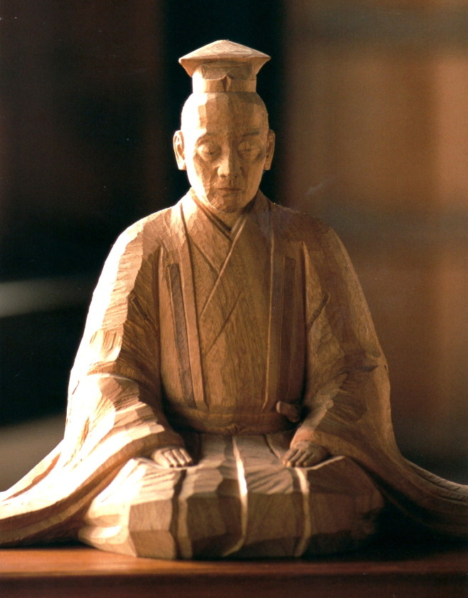
Створення
Зусиллями двох видатних театральних діячів , Каньамі й Дзеамі (батько і син), був створений театр Но на основі стародавніх традицій
Матакіє Дзеамі

Slide 3
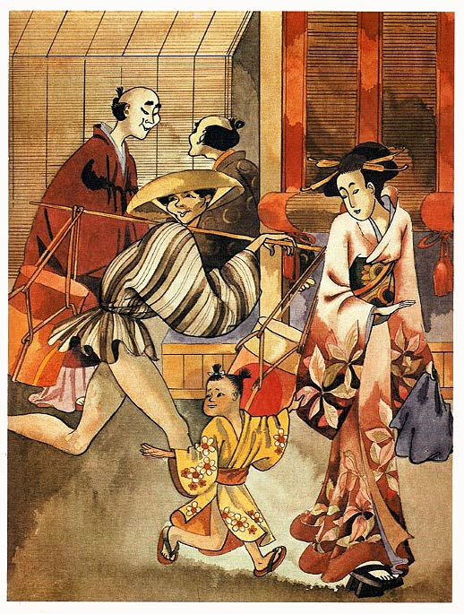
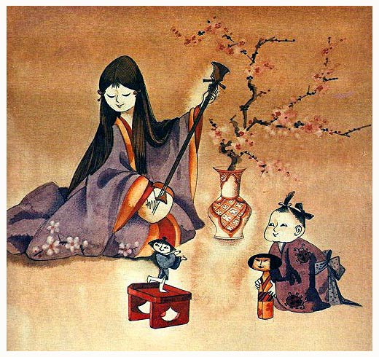
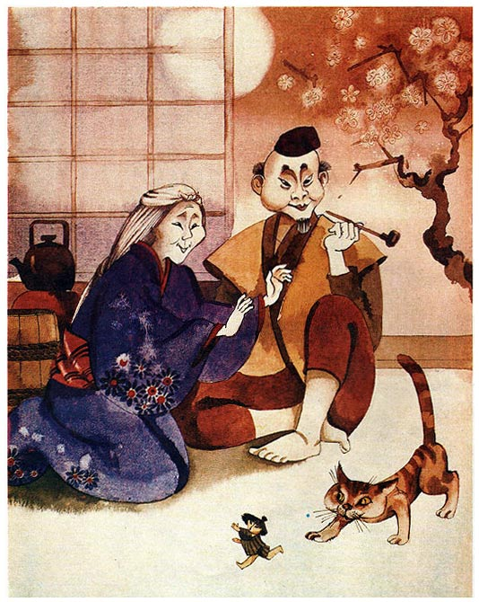
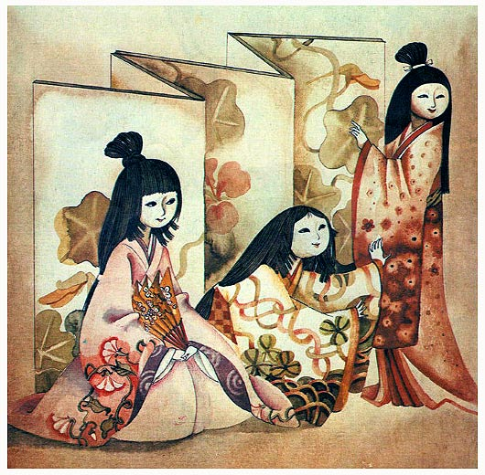
Основні джерела тематики п’єс Но
Японські легенди, прадавні казки, відомі історичні події, твори класичної японської літератури, епізоди з життя знаменитих поетес і поетів, китайські легенди – усе це джерела тематики п’єс Но.

Slide 4
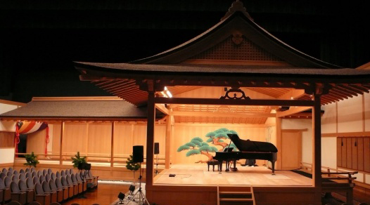
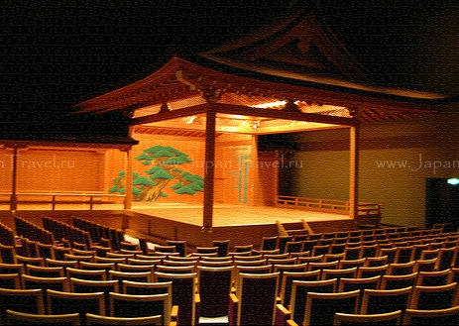
Сцена
Вистави Но відбуваються на квадратних сценах. Світле поліроване дерево сцени створює враження простоти, чистоти, строгості. Над сценою, на чотирьох стовпах, піднімається дах.

Slide 5
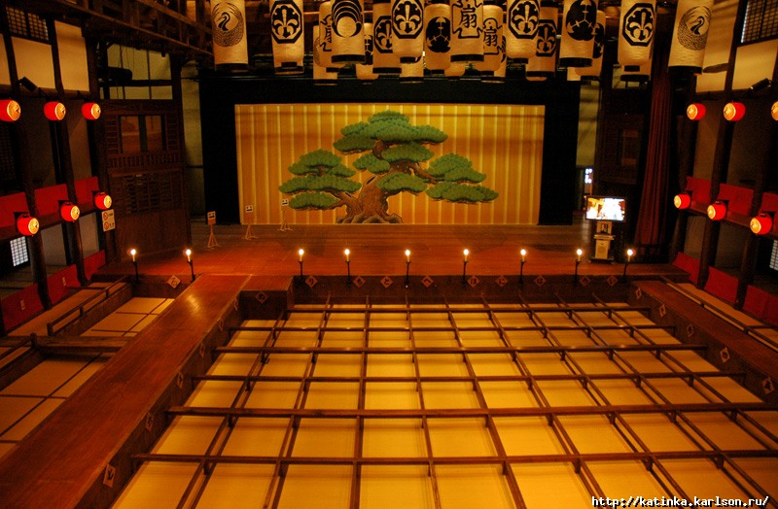
Сцена відкрита з трьох боків, четвертий бік – стіна-тло, на якому зображена зелена розлога стилізована сосна (символ довголіття й доброзичливе привітання глядачам).

Slide 6
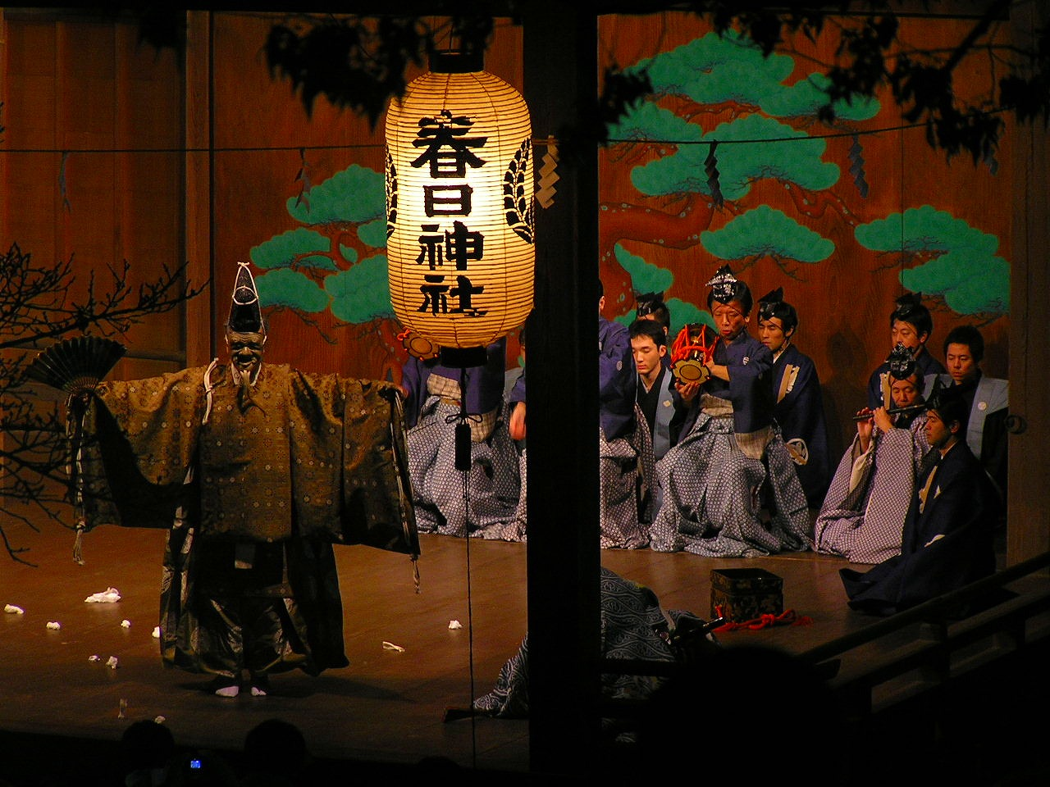
Оркестр у театрі Но складається з музикантів, які розташовуються вздовж тла. Разом з оркестром біля задньої стіни ліворуч сидить людина, яка допомагає акторам на сцені. Вона умовно вважається невидимою і може під час дії поправити акторові костюм, перуку або маску, подати щось із реквізиту.

Slide 7
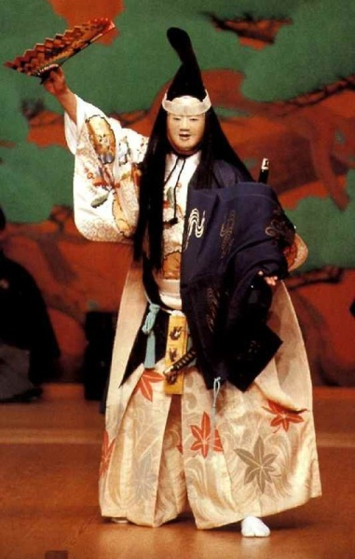
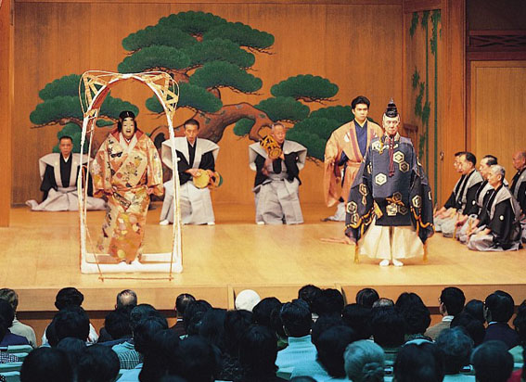
У кожній виставі Но бере участь декілька осіб:
актори (таті-ката)
співаки (дзіута-ката)
музики (хаясі-ката)

Slide 8
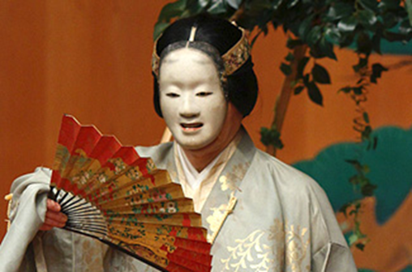
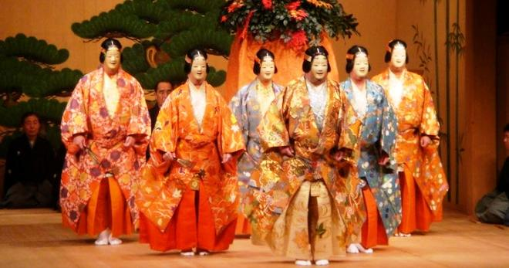
Актори
сіте головна дійова особа;
вакі другорядна дійова особа,
партнер головної;
кьоган комічний персонаж

Slide 9
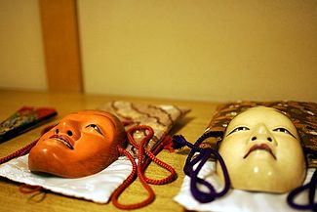
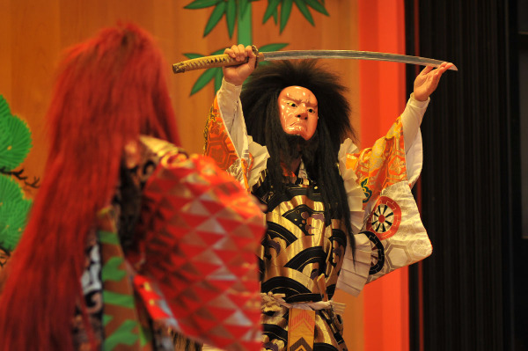
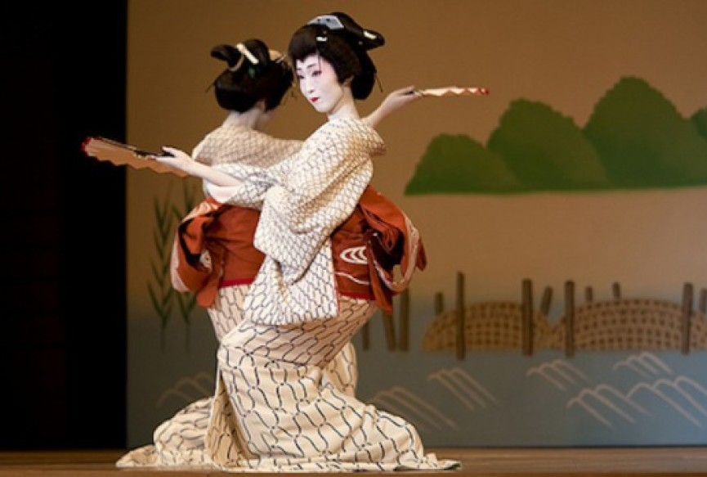
Актори театру Но не застосовують грим та міміку. Головний засіб виразності - маски. Навіть коли актор виступає без маски, його обличчя нерухоме й виглядає немов маска.

Slide 10
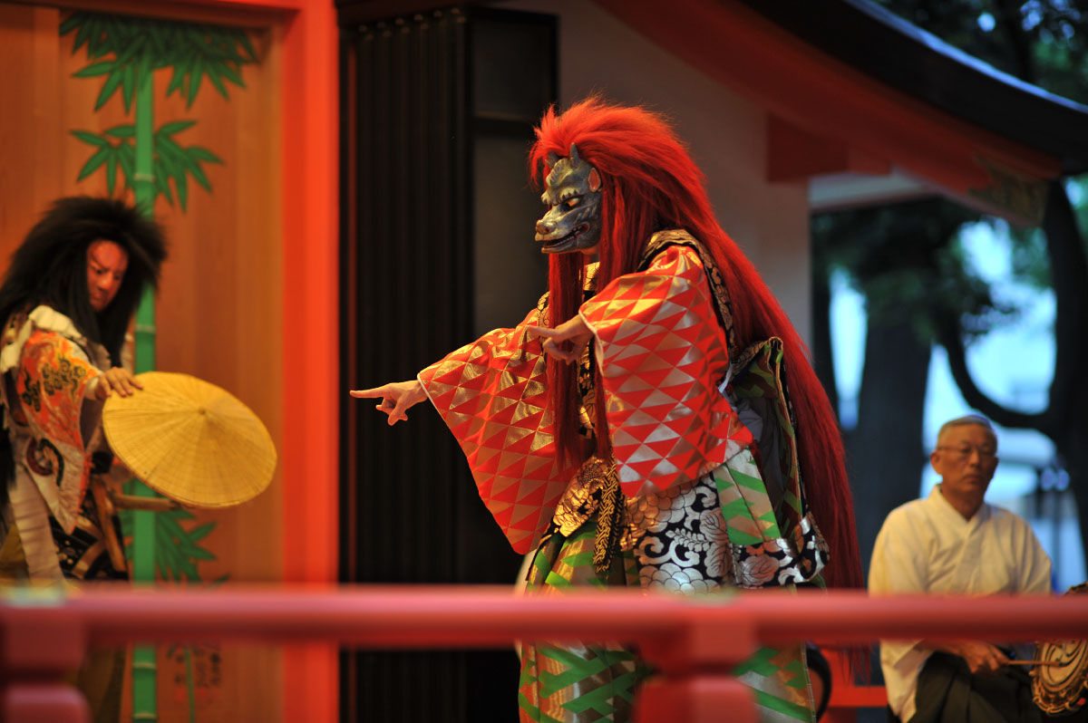
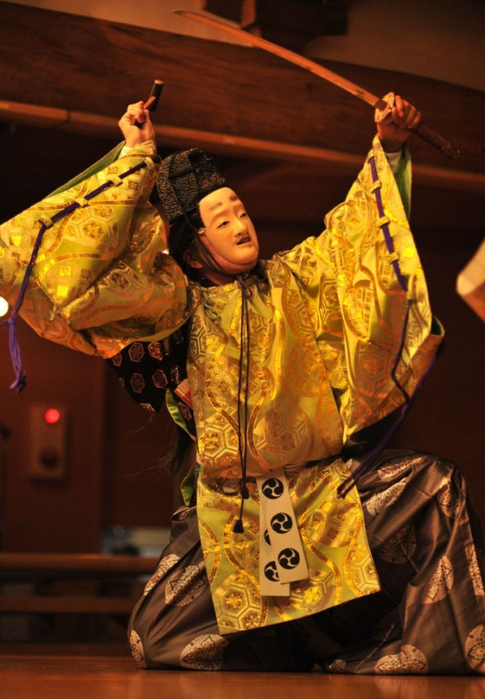
Театр Но сьогодні
На початок ХХI століття збереглося 5 шкіл, в яких навчають виконанню ролей сіте, 3 школи, в яких опановують мистецтво другорядних акторів вакі, 2 школи інтермедій та 14 шкіл, де навчають традиційній музиці для театру Но.

Slide 11
ご清聴ありがとうございました
(дякую за увагу)

